Slide 1
KIRKEVALG KOMMUNIKASJON

Slide 2
Mål for Kirkevalget
Gode og forutsigbare valgprosesser som styrker kirkedemokratiet
Øke oppslutning i kirkevalget både lokalt og regionalt
Flere medlemmer kjenner stolthet over kirkens arbeid

Slide 7
De soknene som annonserte i lokalavisen, har i gjennomsnitt 2 prosentpoeng høyere oppslutning ved menighetsrådsvalget enn de som ikke gjorde det.

Slide 8
Kunnskap fra siste kirkevalg
Velgerundersøkelsen viser for det første at det er flere eldre personer enn yngre som stemte ved valget. Det er en signifikant sammenheng mellom alder og stemmegiving.
Det er flere kvinner enn menn som stemmer. Dette henger sammen med at det er flere kvinner som oppfatter seg som «personlig kristne». Det er en sammenheng mellom det å være «personlig kristen» og stemmegiving.
Kirkemedlemmene som stemmer har mer kunnskap om kirken og kirkevalget enn de som ikke stemmer. Det er medlemmer i den grønne medlemsgruppen som stemmer.

Slide 10
De som stemte
Det er en sammenheng mellom kunnskapsnivå og stemmegiving. Grunnene for å stemme har endret seg litt fra forrige valg.
De fire viktigste grunnene til å stemme er:
Jeg er interessert i det som skjer i lokalsamfunnet
Jeg synes Dnk er en viktig institusjon i vår kultur
Som medlem av Dnk synes jeg det er naturlig å stemme ved kirkevalget
Kirkevalget ble gjennomført samtidig med kommunevalget

Slide 11
Kirkemedlemmene som ikke stemte
Den største andelen av disse er ikke opptatt av det som skjer i sin lokale menighet i det hele tatt.
Den viktigste grunnen de oppga for ikke å stemme var at de overlater stemmegiving til de mer kirkelige aktive.
Dessuten sier stadig flere at de ikke stemte fordi de ikke visste nok om kandidatene.
Dette med at noen medlemmer tenker at det er andre medlemmer som er mer verdige eller berettiget til å stemme er noe vi også ser i arbeidet med tjenestedesign i dåpsarbeidet.

Slide 13
Medlemsundersøkelsen

Slide 14
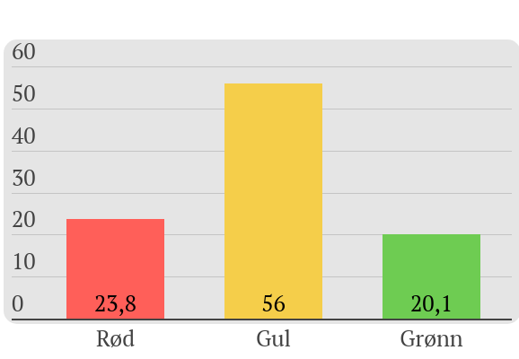
2018
Notes:
Defineres ut fra to spørsmål; tror du på Gud? Hvor ofte har du besøkt kirken det siste året? Grønn gruppe har holdt seg stabil, endring i rød gruppe skyldes i stor grad at færre har vært i kirken i 2021- om lag 10 % reduksjon, økning i rød gruppe er mindre enn dette. Flere tror. Rød gruppe vokser! I Sverige vokser gul gruppe. I 2020 og 2021 tall er digital kontakt også medregnet. Grønn: Hamar 2021 16%
Bjørgvin 2021 16%
Nasjonalt 2021 19%
Borg 2018 22 %
Rød: Hamar 2021 31%
Bjørgvin 2021 35%
Nasjonalt 2021 34%
Borg 2018 23%

Slide 15
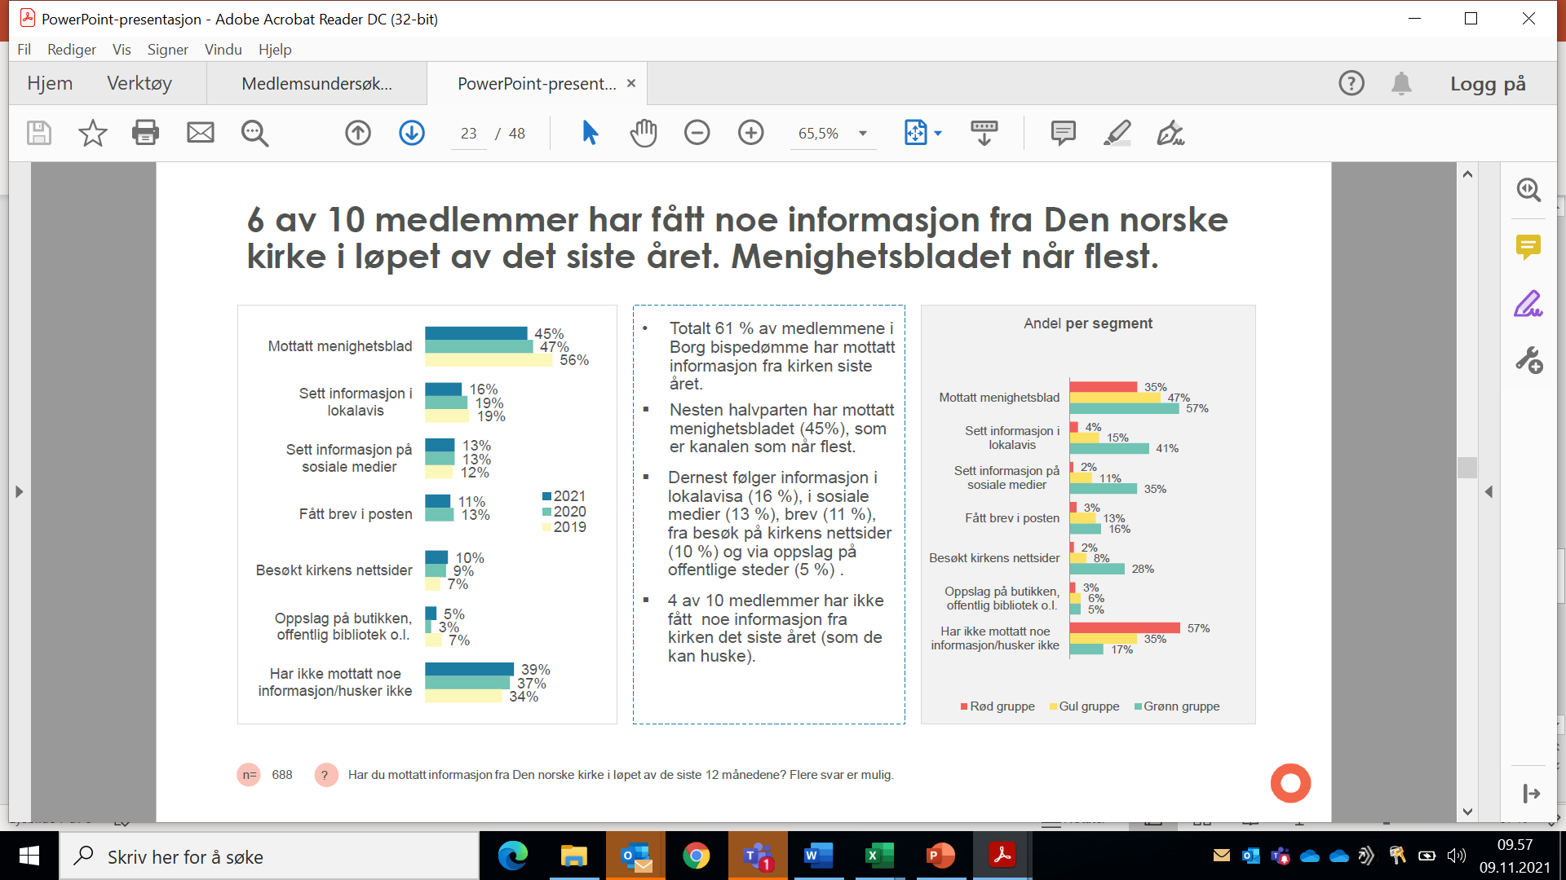
Fortsatt utfordring på sosiale medier

Slide 16
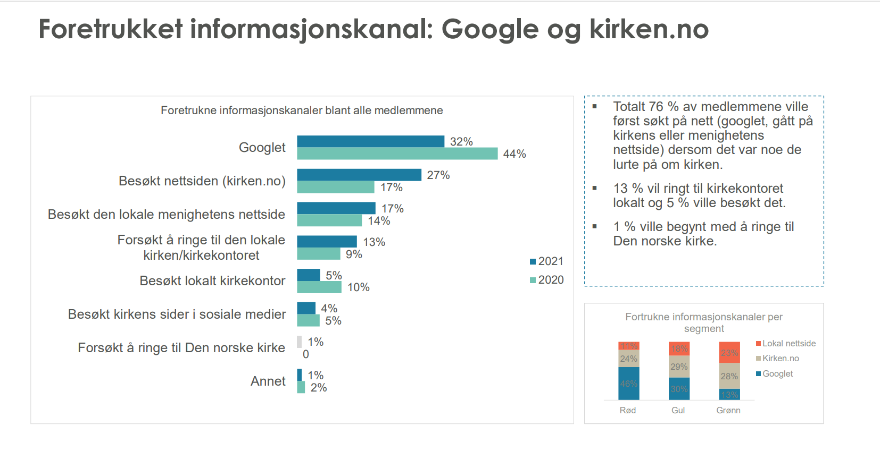

Slide 17
Sjekk utviklingen!!!

Slide 18
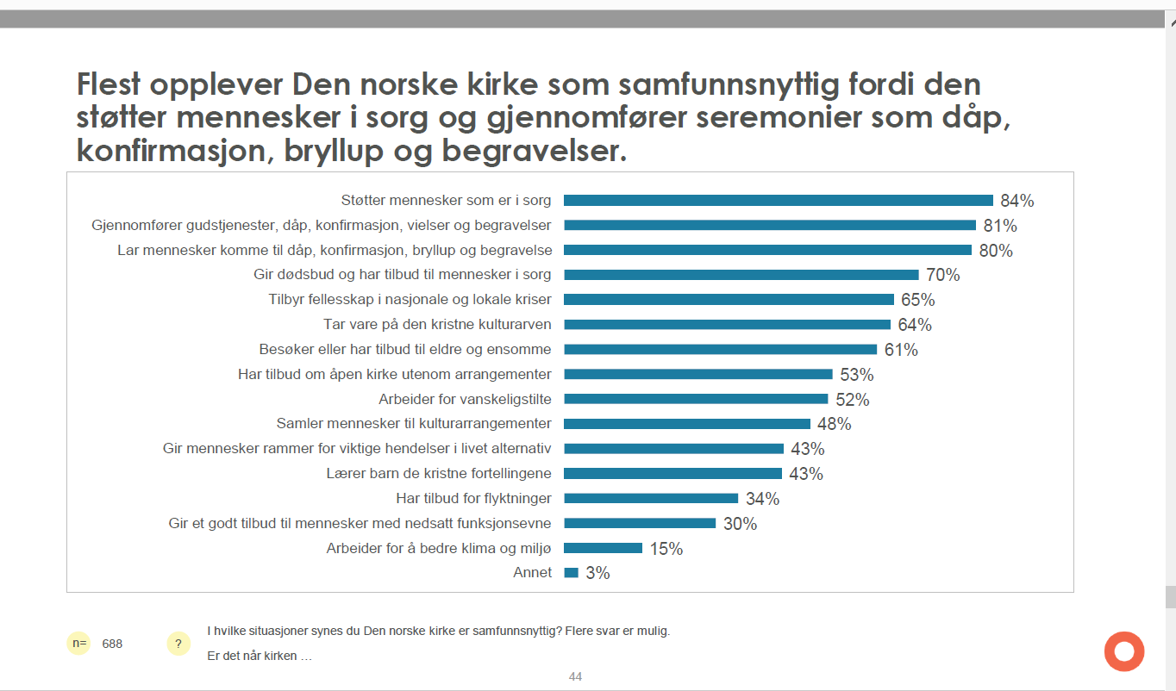
Notes:
Fortsatt sorg

Slide 19
Fra medlemsundersøkelsen i 2021
1. Både for medlemmer fra den grønne, gule og røde medlemsgruppen er det flest som er enige i at Den norske kirke bidrar positivt inn i det norske samfunnet og at Den norske kirke forvalter den kristne kulturarven på en god måte.
2. Ingen av medlemsgruppen scorer høyt på påstanden om at kirken er mer en arena for kunst og kultur enn et sted for religion.
3. For den gule og grønne medlemsgruppen er påstanden Dnk bidrar positivt inn i samfunnet viktigst, for den røde medlemsgruppen er det: Når jeg går i kirken , gjør jeg det fordi det er tradisjon

Slide 20
KOMMUNIKASJONSPAKKER

Slide 21
Grunnleggende kommunikasjonspakke:
Kunngjør tid og sted for valget og for forhåndsstemming, fysisk, på nett og i sosiale medier
Informer om kandidater som stiller til menighetsrådsvalget, fysisk, på nett og i sosiale medier
Informer om kirkevalget og hvordan man kan delta, fysisk, på nett og i sosiale medier
Oppdater informasjon på skjerikirken.no
Offentliggjør resultat av valget når opptellingen er klar, fysisk, på nett og i sosiale medier

Slide 22
Utvidet kommunikasjonspakke
Vis fram det dere er stolte over i menigheten- nett og sosiale medier, innsalg lokalavis
Kontakt lokale medier – fortell at det er valg
Selg inn historie om en førstegangsvelger til lokalavisa, nett og sosiale medier, innsalg lokalavis
Kjente personer som stiller til menighetsrådsvalg
Delta med stand på markedsdager eller på kjøpesenter https://design.kirken.no/document/5#/kirkevalget-2023/fase-3-valg-og-mobiliseringfasen/rull-up-og-strandflagg
Inviter til åpen kirke eller møt folk på bussholdeplass eller togstasjon 31.AUGUST?
Arranger åpent møte om kirkevalg i kirken, menighetshuset eller på kommunehuset
Arranger et åpent møte der dere forteller om menighetens ulike tilbud og aktiviteter- 31. august?
Inviter lokalavisa til åpning av forhåndsstemming
Bruk medieguide for flere gode ideer for innsalg og utspill https://ressursbanken.kirken.no/nb-NO/kirkevalget/kommunikasjon/

Slide 23
Kirkevalget.no
Valgmodul 1.juni- grunnlag for alt på kirkevalget.no

Slide 24
Medieguide

Slide 25
Spørsmål?
Materiell ok? Trenger dere noe annet enn det som ligger i ressursbanken?
Digital annonsering anbefales- ligger kontaktinfo i ressursbanken
Dra over nettartikkel- Stem i kirkevalget, der ligger bilder og tekst som kan brukes både i menighetsblad og på sosiale medier.
Stem i kirkevalget! - Borg Biskop og Bispedømmeråd (kirken.no)

